Slide 1
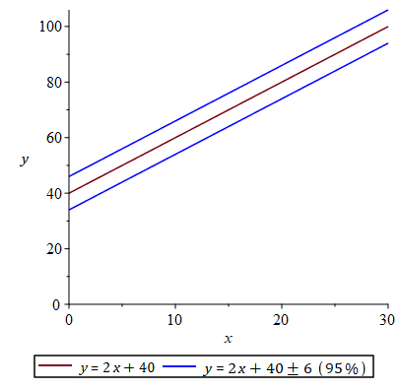
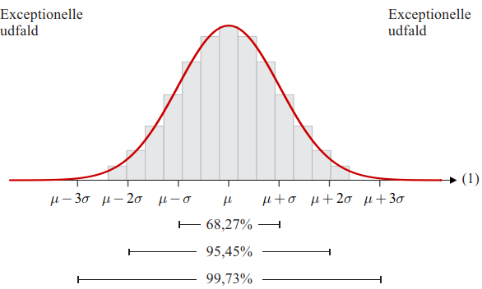

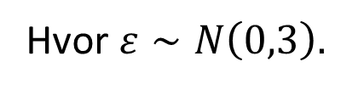

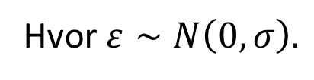
Antagelser
$$Y=a⋅x+b+ε$$
$$Y=2x+40+ε$$
Hvor $ε∼N\left(0,σ\right).$
Hvor $ε∼N\left(0,3\right).$

Slide 2
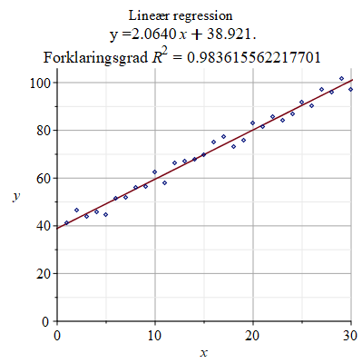
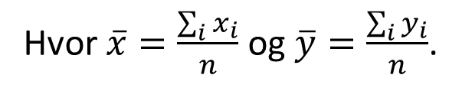
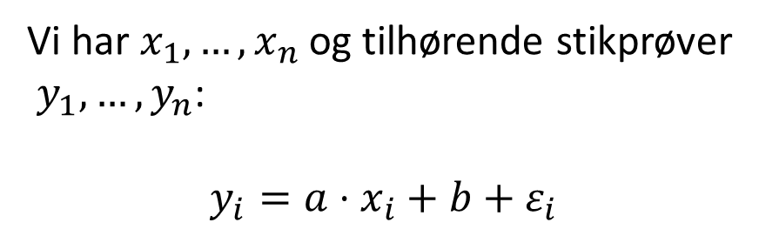

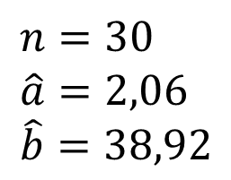

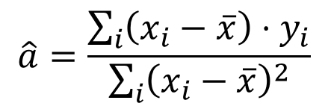

Estimater
Vi har $x_{1},…,x_{n}$ og tilhørende stikprøver
$y_{1},…,y_{n}$:
$$y_{i}=a⋅x_{i}+b+ε_{i}$$
$$n=30 \\ \hat{a}=2,06 \\ \hat{b}=38,92$$
$$(a=2)$$
$$(b=40)$$
$$\hat{a}=\frac{\sum_{i}{\left(x_{i}−\overline{x}\right)⋅y_{i}}}{\sum_{i}{{\left(x_{i}−\overline{x}\right)}^{2}}}$$
$$\hat{b}=\overline{y}−\hat{a}⋅\overline{x}$$
Hvor $\overline{x}=\frac{\sum_{i}{x_{i}}}{n}$ og $\overline{y}=\frac{\sum_{i}{y_{i}}}{n}$.
Notes:
Middelværdirette estimatorer.

Slide 3




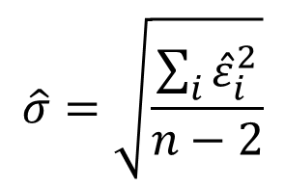

Residualer:
$${\hat{ε}}_{i}=y_{i}−\hat{a}⋅x_{i}−\hat{b}$$
Residualspredningen:
$$\hat{σ}=\sqrt{\frac{\sum_{i}{{\hat{ε}}_{i}^{2}}}{n−2}}$$
$$\hat{σ}=2,39$$
$$(σ=3)$$
$$P\left(−2\hat{σ}≤ε≤2\hat{σ}\right)≈95 \%$$
$$P\left(−2\hat{σ}≤ε≤2\hat{σ}\right)=88 \%$$
Notes:
Residualspredningen i anden er middelværdiret estimator af støjens varians.

Slide 4

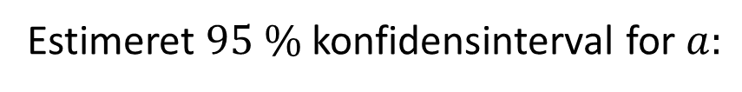

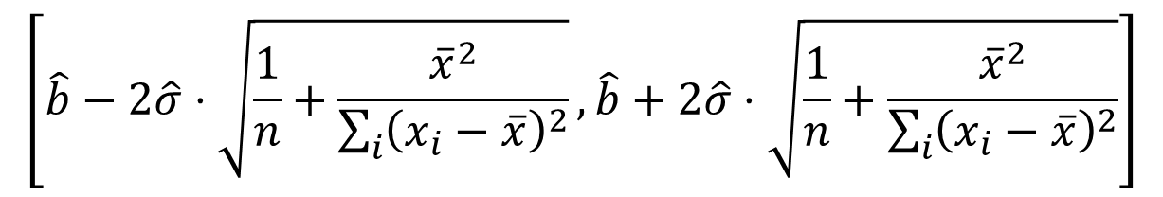
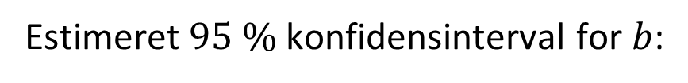

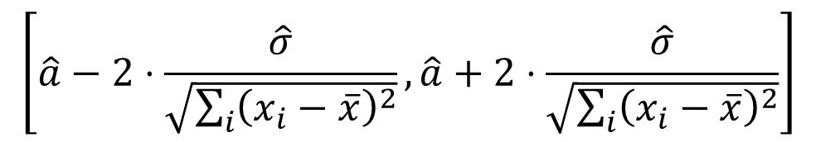

Estimeret $95 \%$ konfidensinterval for $a:$
$$\left[\hat{a}−2⋅\frac{\hat{σ}}{\sqrt{\sum_{i}{{\left(x_{i}−\overline{x}\right)}^{2}}}},\hat{a}+2⋅\frac{\hat{σ}}{\sqrt{\sum_{i}{{\left(x_{i}−\overline{x}\right)}^{2}}}}\right]$$
$$\left[1,96;2,16 \right]$$
$$(a=2)$$
Estimeret $95 \%$ konfidensinterval for $b$:
$$\left[\hat{b}−2\hat{σ}⋅\sqrt{\frac{1}{n}+\frac{{\overline{x}}^{2}}{\sum_{i}{{\left(x_{i}−\overline{x}\right)}^{2}}}},\hat{b}+2\hat{σ}⋅\sqrt{\frac{1}{n}+\frac{{\overline{x}}^{2}}{\sum_{i}{{\left(x_{i}−\overline{x}\right)}^{2}}}}\right]$$
$$\left[37,13;40,71\right]$$
$$(b=40)$$
Notes:
Bemærk hvor meget ”spredningen” på x_i betyder.

